Slide 1

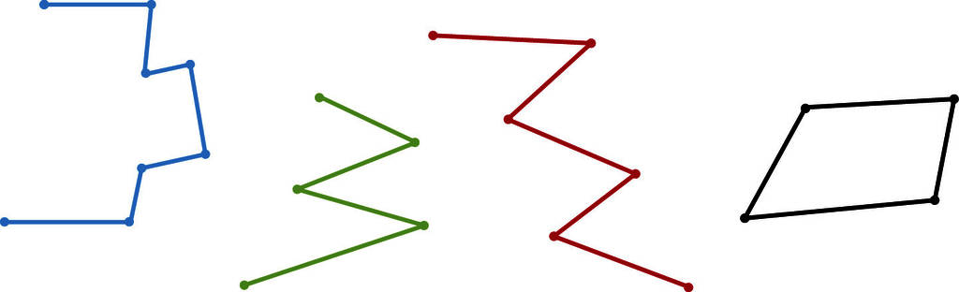
МАТЕМАТИКА
5
КЛАСС
Тема:
ЛОМАНАЯ И
ЕЁ ДЛИНА

Slide 2
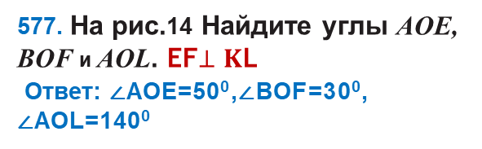
ЗАДАНИЯ ДЛ САМОСТОЯТЕЛЬНОЙ РАБОТЫ
576.Найдите остальные углы на рис. 13
Ответ: ∠АОD=47⁰,∠АОC=133⁰,
∠DОB=133⁰
15
577. На рис.14 Найдите углы AOE, BOF и AOL. ЕF$⊥K$L
Ответ: ∠АОЕ=50⁰,∠ВОF=30⁰,
∠АОL=140⁰
14
578. Найдите углы: BOD и DOF на рис.15, OF⊥ AB
Ответ: ∠ВОD=30⁰,∠DОF=60⁰,

Slide 3
ОБОГАЩАЕМ ЗНАНИЯ
На рис.1 изображено звездное скопление «Большая медведица». Если мы соединим семь звезд отрезками, то получим ломаную.

Slide 4
ОБОГАЩАЕМ ЗНАНИЯ
Ломаной называется фигура,
состоящая из последовательных
отрезков АВ,ВС,СD,DE,EF,FG (причём,
никакие 2 соседних отрезка не
должны лежать на 1 прямой)
Название ломаной: АВСDEFG
Точки – это вершины: А,В,С,D,E,F,G(7)
Отрезки – это звенья или стороны:
АВ,ВС,СD,DE,EF,FG (6 звеньев)
Ломаная с самопересечением АВСМ
Не ломаная
М
В
С
А

Slide 5
ОБОГАЩАЕМ ЗНАНИЯ
Ломаная, где начало и конец совпадают, называется замкнутой ломаной.
А
М
К
С
замкнутая ломаная
без самопересечений
замкнутая ломаная
с самопересечением

Slide 6
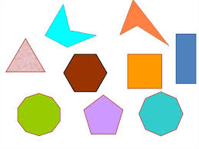
ОБОГАЩАЕМ ЗНАНИЯ
Замкнутая ломаная, которая не пересекает себя, называется многоугольником. В зависимости от количества сторон многоугольники также называются: треугольниками, четырехугольниками, пятиугольниками, шестиугольниками и так далее.

Slide 7
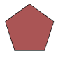
ОБОГАЩАЕМ ЗНАНИЯ
Длина ломаной линии равна сумме длин ее сторон (звеньев). Название: АВСК – ломаная
Звенья: АВ,ВС,СК – 3 звена
Вершины: А,В,С,К – 4 вершины
Длина: АВ + ВС + СК
Сумма длин сторон многоугольника называется его периметром.
В
С
А
К
С
Название: АВСМО – 5-угольник
Стороны: АВ,ВС,СМ,СО – 5 сторон
Вершины: А,В,С,М,О – 5 вершин
Периметр: АВ + ВС + СМ + МО + АО
В
М
А
О

Slide 8
РЕШЕНИЕ ЗАДАЧ
581. В трехзвенной ломаной 1-звено 13 см , 2-е звено длиннее 1 –звена на 4 см , 3-е звено короче 1 – звена на 7 см . Найдите длину ломаной.
Дано: АВСК – 3 зв. ломаная
АВ=13 см
ВС-? на 4 см длиннее
СК-? на 7 см короче
Длина ломаной-?см
В
С
А
К
Решение:
ВС = 13 + 4 = 17 (см)
СК = 13 – 7 = 6 (см)
АВ + ВС + СК = 13 + 17 + 6 = 36 (см)
Ответ: 36 см - длина ломаной

Slide 9
РЕШЕНИЕ ЗАДАЧ
582. Длина ломаной , состоящей из трех звеньев , равна 13 см . Её первое звено равно 7 см , а два других равны друг другу. Нарисуйте эту ломаную.
Решение: (13 – 7):2 =3(см) –длина каждого из 2 равных звеньев
А
7 см
В
3 см
С
К
3 см

Slide 10
РЕШЕНИЕ ЗАДАЧ
584. Длина ломаной , состоящей из четырех звеньев , равна 22 см . Её каждое звено длиннее предыдущего на 1 см. Найдите длины звеньев и нарисуйте их.
Решение:
1) х+х+1+х+1+1+х+1+1+1 = 22
4х + 6 = 22
4х = 22 – 6
4х = 16
х = 16 : 4
х = 4 (1 звено)
2) 4 + 1 = 5 (см) – 2 звено
3) 5 + 1 = 6 (см) – 3 звено
4) 6 + 1 = 7 (см) – 4 звено
Пр. 4+5+6+7 = 22 (см) - длина
Дано: 4-звенная ломаная
1 звено – х см
2 звено – (х+1) см
3 звено – (х+1+1) см
4 звено – ( х+1+1+1) см
22 см
В
5
С
К
6
4
М
7
А

Slide 11
РЕШЕНИЕ ЗАДАЧ
587. 3 дороги ведут из села Обод в село Озод, как показано на рис. Какой путь: а) самый короткий; б) самый длинный?
Решение:
1 дорога:
12 + 15 + 20 + 6 = 53 (км)
2 дорога:
21 + 31 = 52 (км)
3 дорога:
5 + 14 + 22 + 21 = 62 (км)
Ответ: 2 дорога длиной 52 км – самая короткая,
3 дорога длиной 62 км – самая длинная

Slide 12
ЗАДАНИЯ ДЛЯ САМОСТОЯТЕЛЬНОЙ РАБОТЫ
589. Нарисуйте и обозначьте шестизвенную ломаную в вашей тетради. Измерьте длины всех сторон и найдите длину ломаной.
590. Найдите периметр пятиугольника , стороны которого AB = 12 cм, BC = 23 cм, CD = 16 cм, DE = 21 cм, EA = 23 cм.
591. Первое звено ломаной равно 32 дм, второе звено на
39 см короче первого , а третье звено на 23 см длиннее
первого. Найдите длину ломаной.
592. Известно, что AB = 11 cм, BC = 12 cм, CD = 17 см,
DA = 21 см. Найдите длину ломаной а) АВС, б)АВСД,
в) ABCDA.

